Slide 1
TEKNIK PERANCANGAN RUANG LUAR
Dwi Siswi Hariyani, S.T., M.Ars.
Week 6

Slide 2
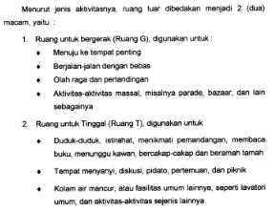
MERENCANA RUANG LUAR
MENCIPTAKAN RUANG YANG MEMUNGKINKAN ORANG DAPAT BERGERAK DENGAN BEBAS KE SEGALA ARAH

Slide 3
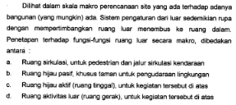
MENETAPKAN ATAU MENGANALISA RENCANA PENGGUNAAN RUANG LUAR

Slide 4
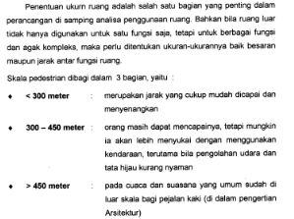
MENENTUKAN UKURAN DAN TEKSTUR RUANG SESUAI DENGAN FUNGSI YANG DIINGINKAN

Slide 5
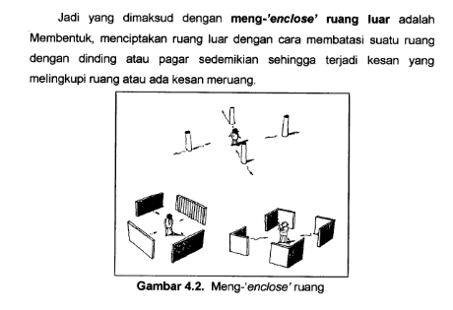
ME ‘ENCLOSURE’ RUANG LUAR

Slide 6
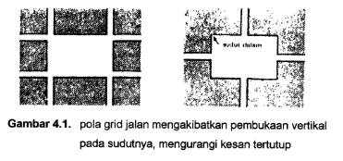
ME ‘ENCLOSURE’ RUANG LUAR

Slide 7
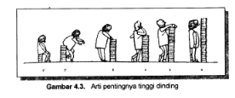
ME ‘ENCLOSURE’ RUANG LUAR

Slide 8
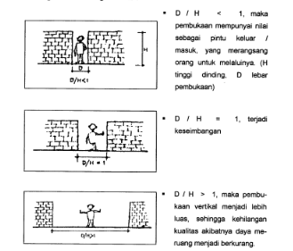

Slide 9
MEMBUAT HIRARKI RUANG LUAR
PENCIPTAAN RUANG DENGAN MENETAPKAN DAERAH-DAERAH DALAM HUBUNGAN DENGAN PENGGUNAAN FUNGSINYA, MISALNYA:
EKSTERIOR → SEMI EKSTERIOR → INTERIOR
PUBLIK → SEMI PUBLIK → PRIVAT
KELOMPOK BESAR → KELOMPOK SEDANG → KELOMPOK KECIL
DLL

Slide 10
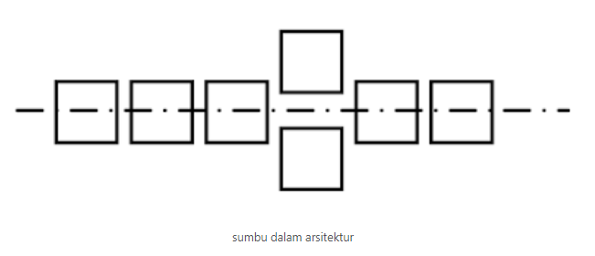
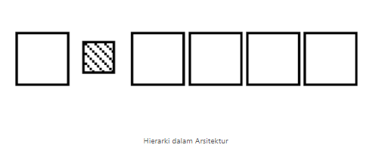
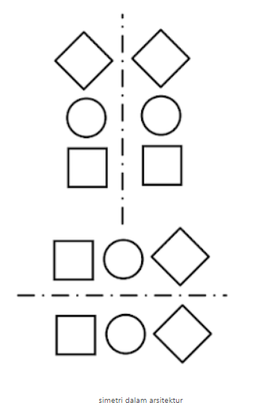
PRINSIP PENYUSUNAN (DK CHING) KERAGAMAN, KOMPLEKSITAS, HIRARKHI DLM PEMOGRAMAN, PERANCANGAN DAN PEMBUATAN BANGUNAN
SUMBU
SIMETRI
HIRARKHI

Slide 11
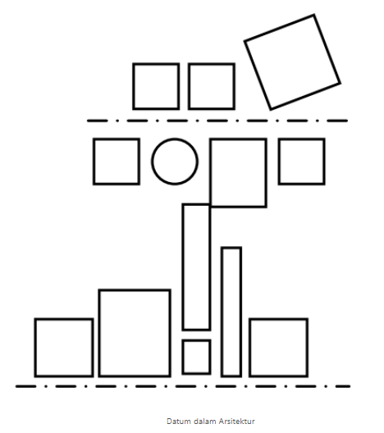
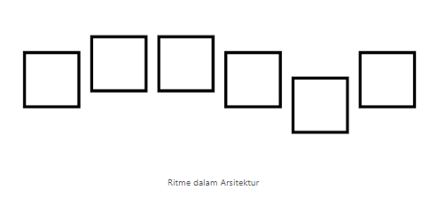
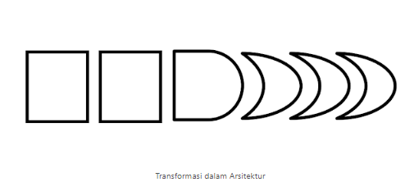
DATUM
IRAMA
PENGULANGAN
TRANSFORMASI

Slide 12
5 prinsip desain BENTUK VISUAL

Slide 13
PRINSIP SKETSA RUANG LUAR
UNTUK PENYAMPAIAN DENGAN JELAS DAN INDAH, TERDAPAT PRINSIP/TATA CARA SKETSA/MENGGAMBAR:
KOMPOSISI
PROPORSI
SUDUT PANDANG
KESAN 3 DIMENSI (KONTRAS, BAYANGAN)
ELEMEN PENUNJANG (ORANG, POHON, KENDARAAN)

Slide 14
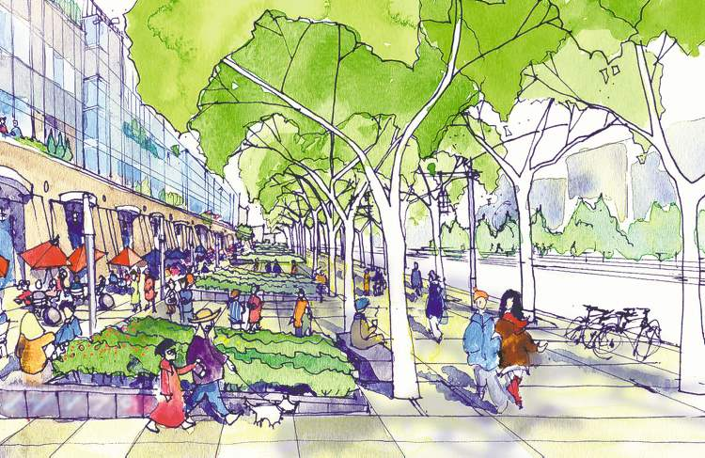
https://id.pinterest.com/pin/159526011777428528/?lp=true

Slide 15
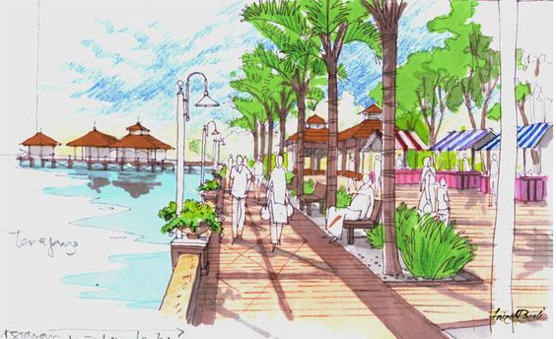
https://id.pinterest.com/pin/298082069062584112/

Slide 16
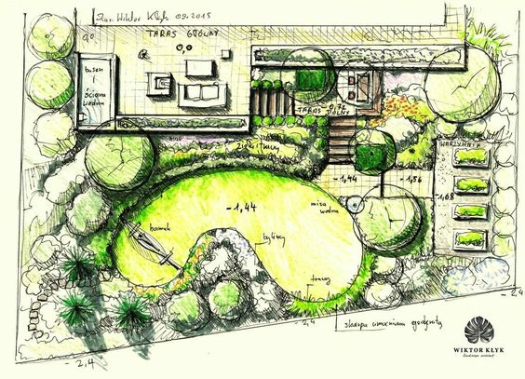
https://id.pinterest.com/pin/357402920422535345/

